Slide 1

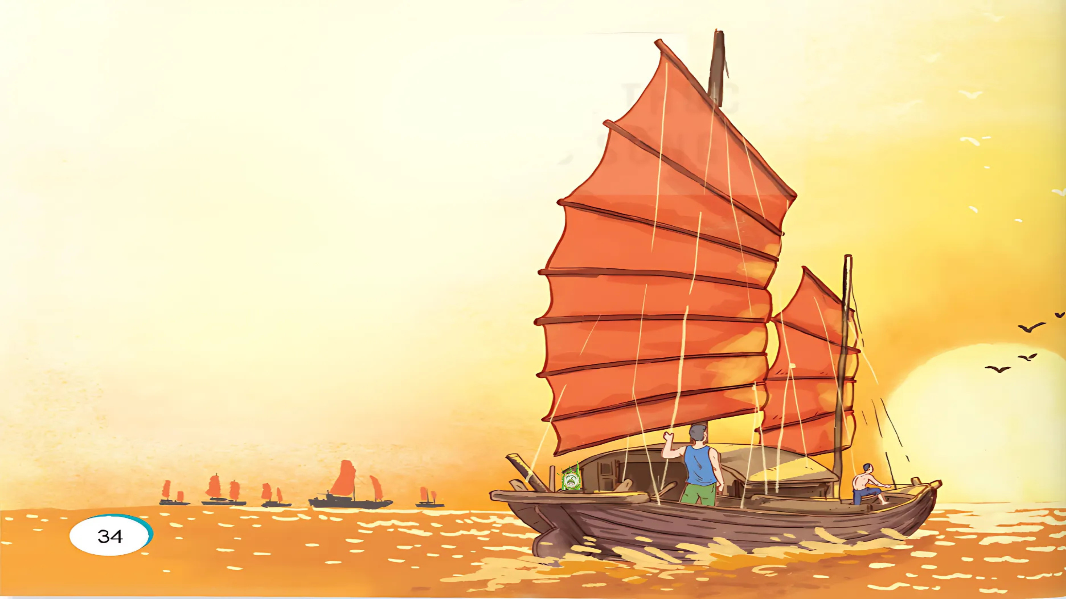




Slide 2
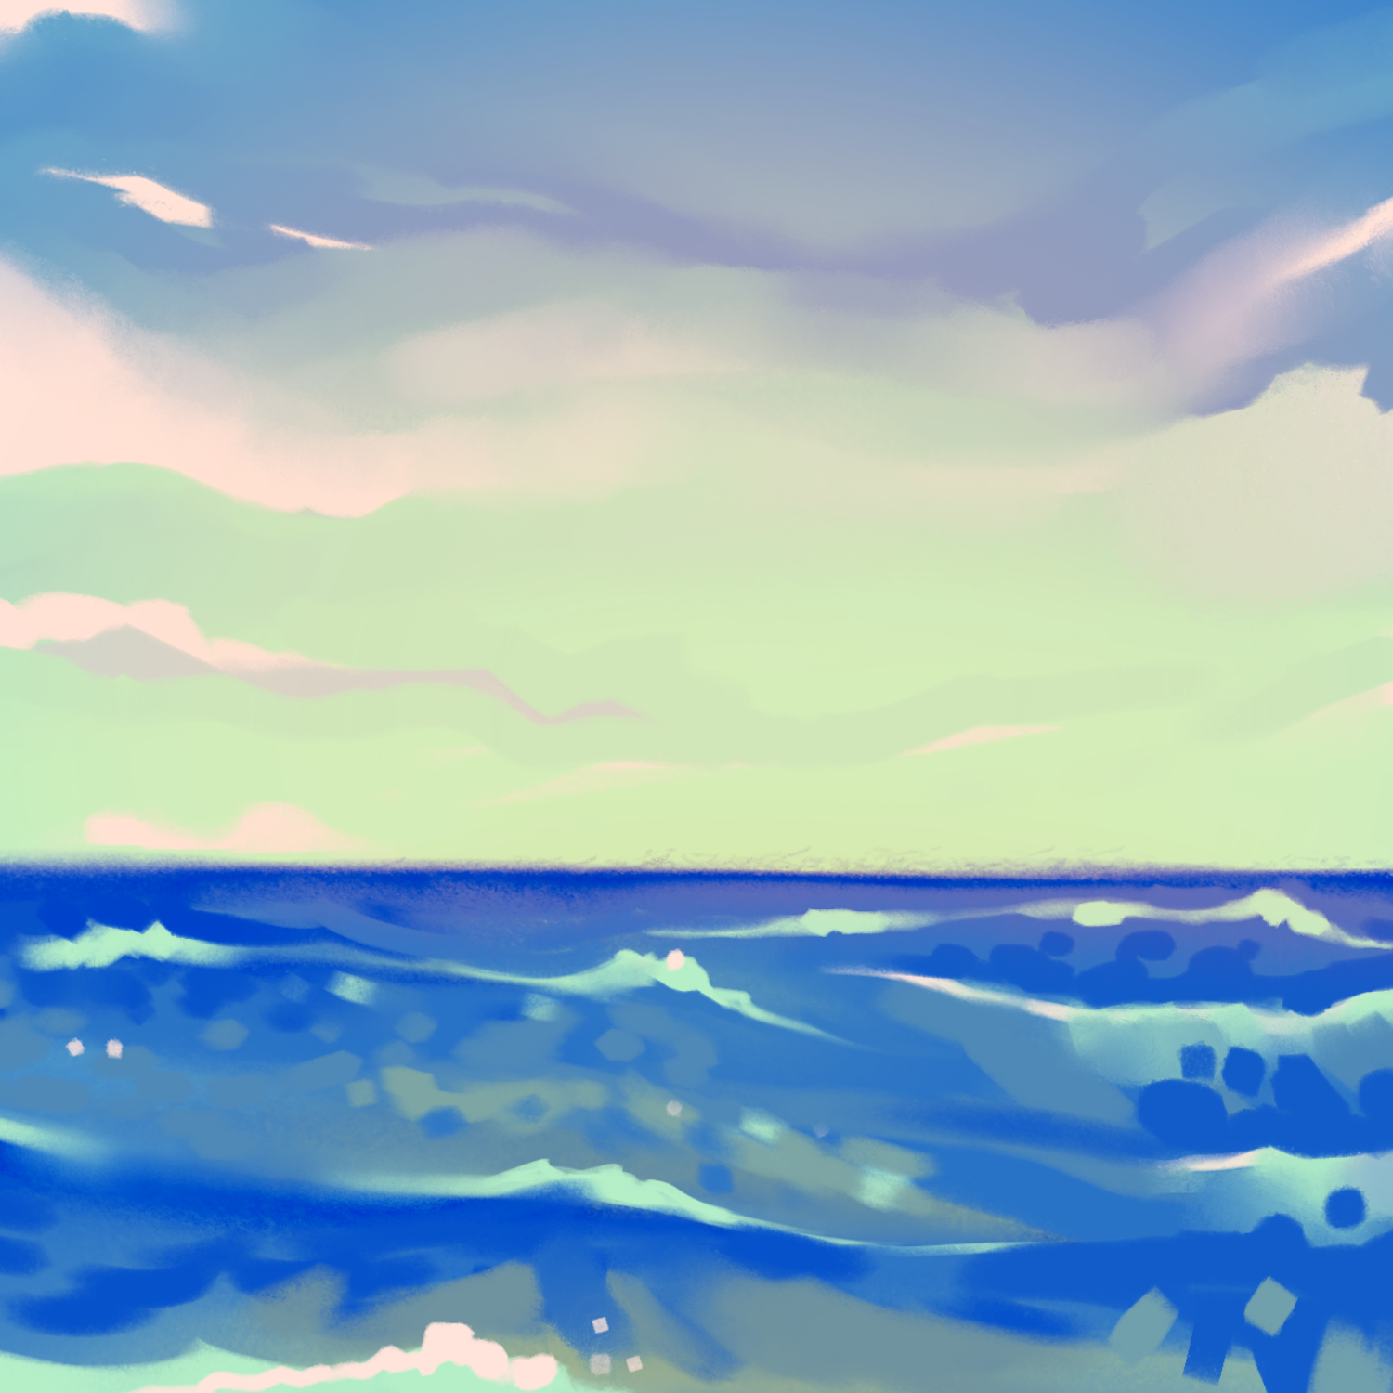




Slide 3

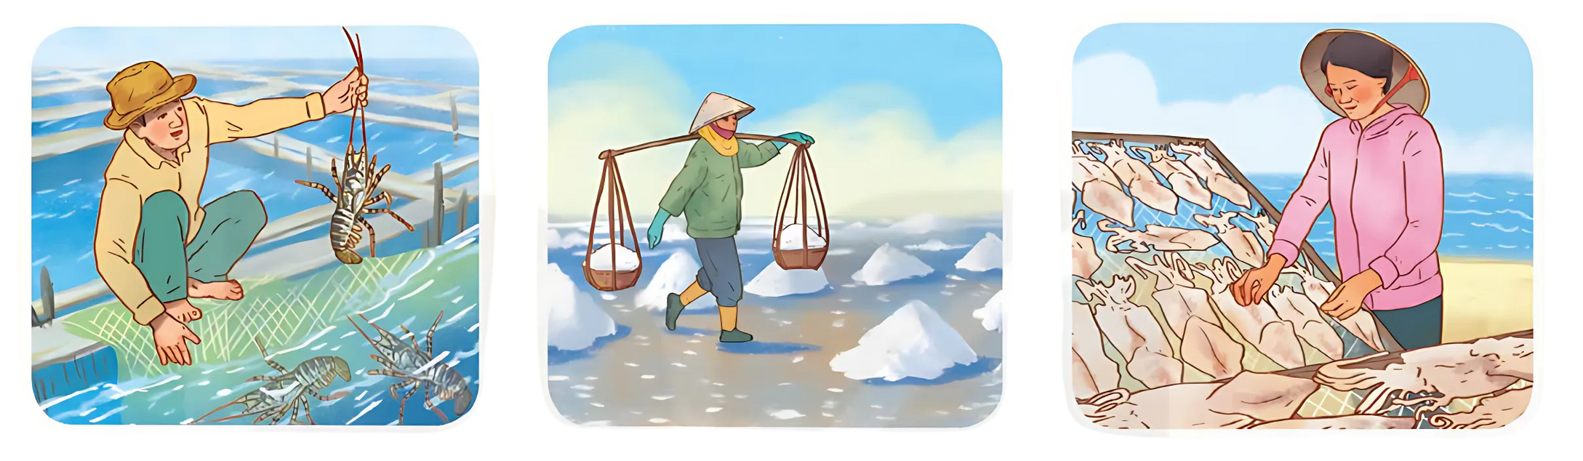

Trao đổi với bạn những điều em biết vè cuộc sống, công việc của người dân miền biển.

Slide 4



Slide 5


- Quê quán: làng Ân Phú, huyện Hương Sơn sau đó thuộc huyện Đức Thọ (nay là xã Ân Phú, huyện Vũ Quang), tỉnh Hà Tĩnh.
- Từng giữ nhiều chức vụ lãnh đạo cao cấp trong chính phủ Việt Nam như Bộ trưởng Bộ Canh nông (nay là Bộ Nông nghiệp và Phát triển nông thôn), Thứ trưởng Bộ Văn hóa Nghệ thuật, Bộ trưởng Bộ Văn hóa Giáo dục, Thứ trưởng Bộ Nội vụ, Bộ Kinh tế, Bộ trưởng Tổng Thư ký Hội đồng Bộ trưởng (nay là Bộ trưởng Chủ nhiệm Văn phòng Chính phủ), ngoài ra ông còn là một nhà lãnh đạo chủ chốt của Đảng Dân chủ Việt Nam, đảng viên Đảng Cộng sản Việt Nam, đồng thời cũng là một trong những thi sĩ xuất sắc nhất của phong trào Thơ mới. Ông từng là Viện sĩ Viện Hàn lâm Thơ Thế giới và Chủ tịch Ủy ban Liên hiệp các Hiệp hội Văn học Việt Nam giai đoạn 1984–1995.
Nhà thơ Huy Cận
(31/05/1919 – 19/02/2005)

Slide 6




Slide 7

Ta hát bài ca gọi cá vào
Gõ thuyền đã có nhịp trăng cao
Biển cho ta cá như lòng mẹ
Nuôi lớn đời ta tự buổi nào.
Sao mờ, kéo lưới kịp trời sáng
Ta kéo xoăn tay chùm cá nặng
Vảy bạc đuôi vàng loé rạng đông,
Lưới xếp buồm lên đón nắng hồng.
Câu hát căng buồm với gió khơi
Đoàn thuyền chạy đua cùng mặt trời
Mặt trời đội biển nhô màu mới,
Mắt cá huy hoàng muôn dặm phơi.
(Huy Cận)

Slide 8

cài then
sập cửa
luồng sáng
dệt lưới
kéo xoăn tay
....

Slide 9

Mặt trời xuống biển/như hòn lửa
Sóng đã cài then,/ đêm sập cửa
Đoàn thuyền đánh cá/ lại ra khơi
Câu hát căng buồm/ cùng gió khơi.
Hát rằng:/ cá bạc Biển Đông lặng,
Cá thu Biển Đông/ như đoàn thoi
Đêm ngày dệt biển/ muôn luồng sáng
Đến dệt lưới ta,/ đoàn cá ơi!

Slide 10


Slide 11



Đọc đúng từ; đọc diễn cảm.
Đọc trôi chảy, đúng tốc độ.
Ngắt nghỉ hơi đúng chỗ.

Slide 12



Slide 13
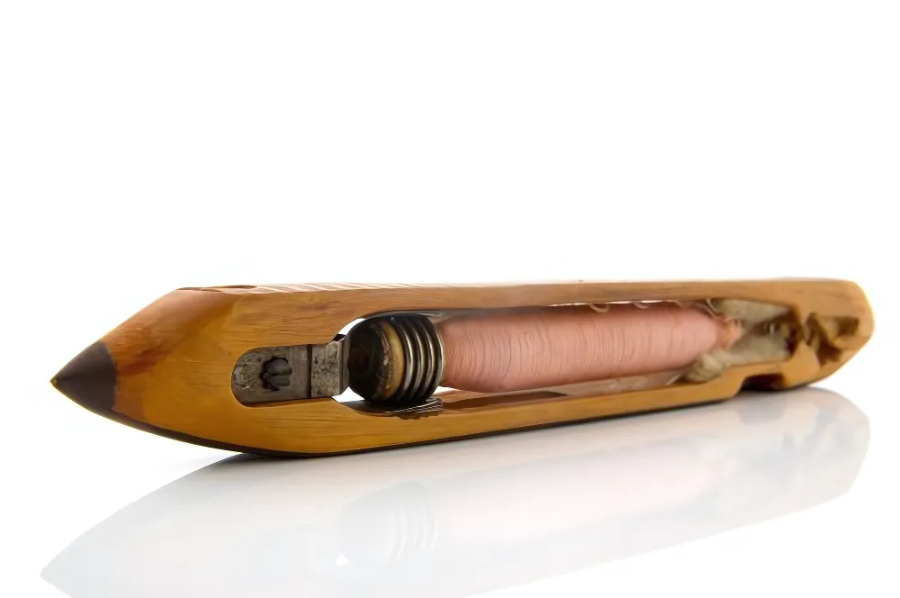
Thoi
bộ phận của khung cửi hoặc máy dệt để luồn sợi khi dệt vải.

Slide 14



Gõ thuyền
(động tác của người đánh cá): gõ mạnh vào mạn thuyền, tạo nên tiếng động để lùa cá bơi về một hướng

Slide 15





Ở khổ thơ thứ nhất, đoàn thuyền đánh cá ra khơi trong khung cảnh thiên nhiên như thế nào? Cách miêu tả của nhà thơ có gì đặc biệt?
Mặt trời
Sóng

Slide 16


Ở khổ thơ thứ nhất, đoàn thuyền đánh cá ra khơi trong khung cảnh thiên nhiên như thế nào? Cách miêu tả của nhà thơ có gì đặc biệt?
Mặt trời
Sóng

Slide 17


Ở khổ thơ thứ nhất, đoàn thuyền đánh cá ra khơi trong khung cảnh thiên nhiên khắc nghiệt, một buổi chiều tối chập choạng: mặt trời xuống biển, màn đêm tới.
Cách miêu tả của nhà thơ có điểm đặc biệt:
+ Mặt trời: so sánh với hòn lửa
+ Sóng: có hành động như người, biết “cài” then, làm cho màn đêm ập tới.

Slide 18



Tìm trong bài thơ những chi tiết thể hiện tình cảm, cảm xúc của những người đánh cá trên biển:
Niềm vui trong lao động
Tình yêu và lòng biết ơn đối với biển cả

Slide 19
Tìm trong bài thơ những chi tiết thể hiện tình cảm, cảm xúc của những người đánh cá trên biển:
Tình yêu và lòng biết ơn đối với biển cả
Niềm vui trong lao động
- Lúc lên đường ra khơi
....
- Lúc buông lưới bắt cá
....
- Lúc trở về
....
Biển cho ta cá như lòng mẹ; nuôi lớn đời ta tự buổi nào.

Slide 20


Những hình ảnh ở khổ thơ cuối có ý nghĩa gì?

Slide 21

Bài thơ giúp em cảm nhận được những vẻ đẹp nào của cuộc sống?
Khổ thơ cuối kết lại bài thơ nhưng mở ra trong tâm trí người đọc hình ảnh rực rỡ, huy hoàng của triệu triệu mắt cá lấp lánh giữa muôn dặm biển khơi. Khổ thơ cuối là sự quyện hòa giữa vẻ đẹp của thiên nhiên với vẻ đẹp khỏe khoắn, lạc quan, yêu đời của người lao động.

Slide 22
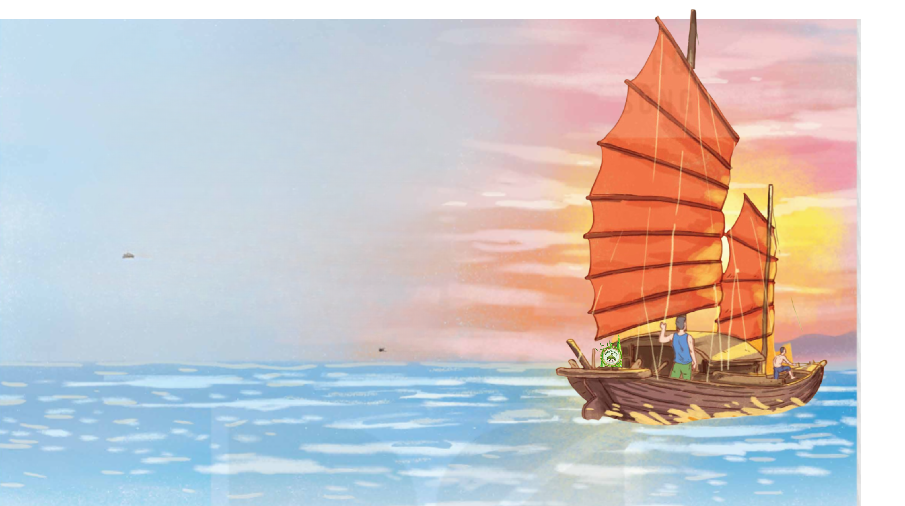


Đoàn thuyền đánh cá vươn khơi thể hiện sức mạnh của con người trước thiên nhiên, hoà cùng thiên nhiên chung sống tốt đẹp. Đoàn thuyền đánh cá ra khơi mang theo những ước mơ, gặt về những hạnh phúc và niềm vui, cơ hội cho biết bao con người làng cá.

Slide 23




Slide 24
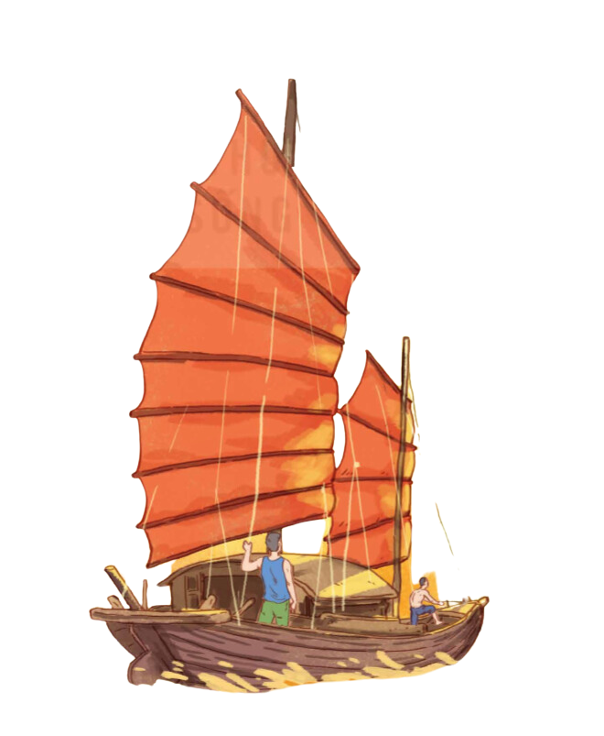
Mặt trời xuống biển như hòn lửa
Sóng đã cài then, đêm sập cửa
Đoàn thuyền đánh cá lại ra khơi
Câu hát căng buồm cùng gió khơi.
Hát rằng: cá bạc Biển Đông lặng,
Cá thu Biển Đông như đoàn thoi
Đêm ngày dệt biển muôn luồng sáng
Đến dệt lưới ta, đoàn cá ơi!

Slide 25
Ta hát bài ca gọi cá vào
Gõ thuyền đã có nhịp trăng cao
Biển cho ta cá như lòng mẹ
Nuôi lớn đời ta tự buổi nào.
Sao mờ, kéo lưới kịp trời sáng
Ta kéo xoăn tay chùm cá nặng
Vảy bạc đuôi vàng loé rạng đông,
Lưới xếp buồm lên đón nắng hồng.
Câu hát căng buồm với gió khơi
Đoàn thuyền chạy đua cùng mặt trời
Mặt trời đội biển nhô màu mới,
Mắt cá huy hoàng muôn dặm phơi.
(Huy Cận)

Slide 26


